Slide 1
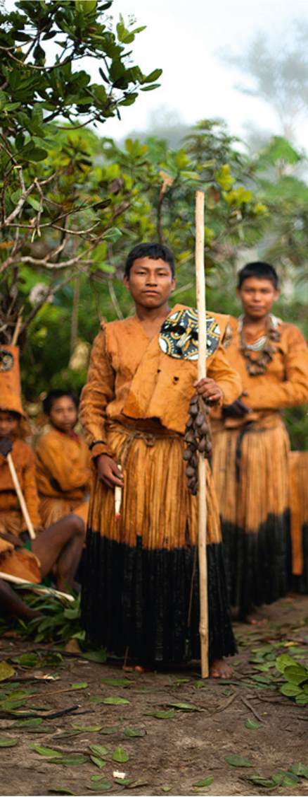
Обзор ответов участников на опрос
ЭФФЕКТИВНОЕ ОСУЩЕСТВЛЕНИЕ КОНВЕНЦИИ ОБ ОХРАНЕ НЕМАТЕРИАЛЬНОГО КУЛЬТУРНОГО НАСЛЕДИЯ В ЦЕНТРАЛЬНОЙ АЗИИ:
СУБРЕГИОНАЛЬНЫЙ УЧЕБНЫЙ СЕМИНАР ДЛЯ ФАСИЛИТАТОРОВ В РАМКАХ РЕГИОНА
ЦЕНТРАЛЬНОЙ АЗИИ
Бишкек— КЫРГЫЗСТАН
19-23 Июня 2017

Slide 2
Почему вы хотели бы стать инструктором по охране НКН в соответствии с Конвенцией 2003 г.?
Поддержка сохранение и передачи НКН в стране, повышение осведомленности о НКН на национальном уровне;
Углубление знаний и навыков, методология для осуществления Конвенции на национальном уровне
Обмен знаниями с другими странами
Поддержка наращивания потенциала для охраны НКН на местном (сельском) и национальном уровнях

Slide 3
Основные преимущества после посещения семинаров
Расширение знаний о Конвенции;
Использование Конвенции для национальных контекстов
Работа над национальными перечнями (реестрами), представление номинаций и работа над многонациональными файлами
Расширение сотрудничества и рабочих отношений между экспертами на субрегиональном уровне
Понимание роли каждого на национальном уровне (консультирование властей)
Интеграция в национальные группы экспертов НКН
Участие в разработке национальной политики, связанной с НКН
Продвижение роли сообществ и НПО в национальной политике

Slide 4
Наиболее важные навыки и знания..
Как:
Укреплять механизмы субрегионального сотрудничества;
Усовершенствовать методологию укрепления потенциала
Узнать поподробнее о механизме межд. помощи
Подготовить файлы / многонациональные файлы
Сохранить элементы, находящиеся под угрозой
Повысить знания касательно методов сохранения
Мотивировать сообщества практиковать НКН
Проводить инвентаризацию
Оценивать потребности местных сообществ
Повысить осведомленность о НКН
Лучше привлечь молодежь в процесс охраны НКН.

Slide 5
Проблемы, с которыми вы столкнулись при обучении в сфере охране НКН.
Отсутствие механизмов систематической работы с сообществами
Отсутствие коммуникационного пространства для взаимодействия между фасилитаторами и участниками после семинаров
Как применять теорию на практике
Перерывы в деятельности по охране НКН на национальном уровне;
Отсутствие обучения на родном языке / пределы понимания языка обучения
Разъяснение сообществам, что меры по защите НКН должны приниматься не только государством, но и сообществами
Случайный выбор участников

